Slide 1
Мастер-класс для педагогов
"Использование мнемотехник для развития речи детей"
Подготовила: Тузуркаева Х.М.

Slide 2
Мнемотаблицы-это дидактический материал. Их можно использовать для :
- обогащения словарного запаса ;
- обучения составлению рассказов ;
- пересказов художественной литературы ;
- отгадывания и загадывания загадок ;
- заучивания стихотворений.

Slide 3
Работа по мнемотаблице состоит из следующих этапов :
1. Рассматривание таблицы и разбор того, что на ней изображено.
2. Преобразование из абстрактных символов в образы.
3. Пересказ с опорой на символы (образы).

Slide 4
Мнемотаблица для заучивания стихотворения.

Slide 5
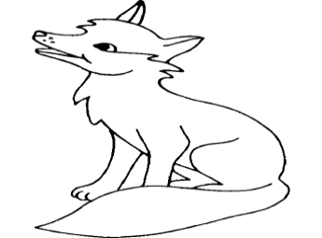
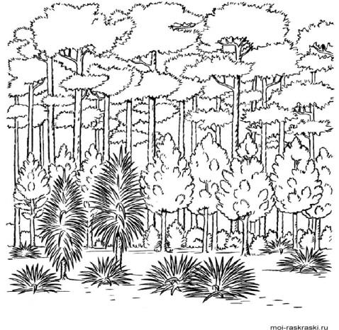
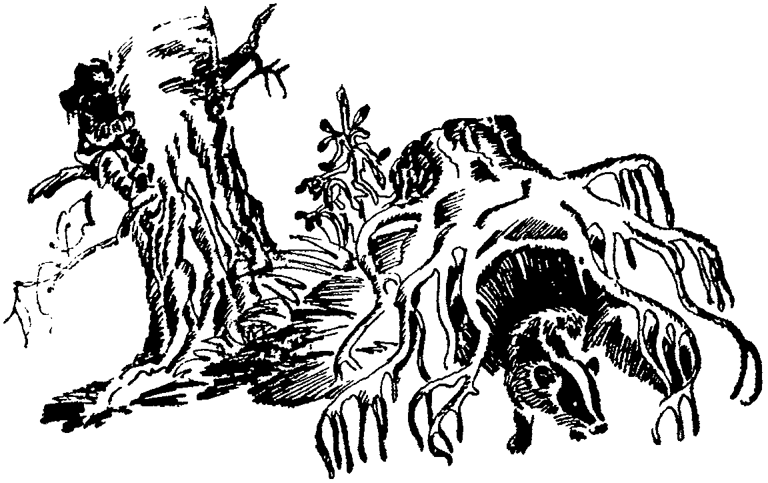
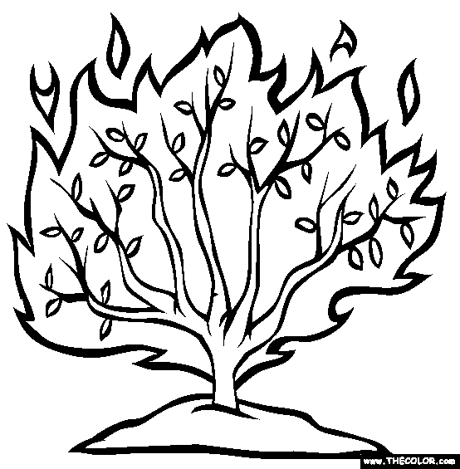
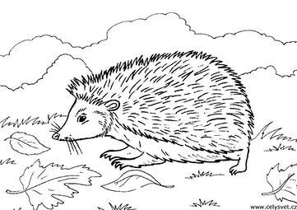
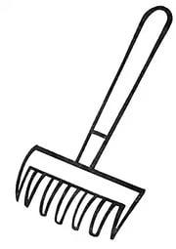
У лисы | В лесу глухом | Есть нора-надёжный дом
Под кустами | Ёж колючий | Нагребает

Slide 6
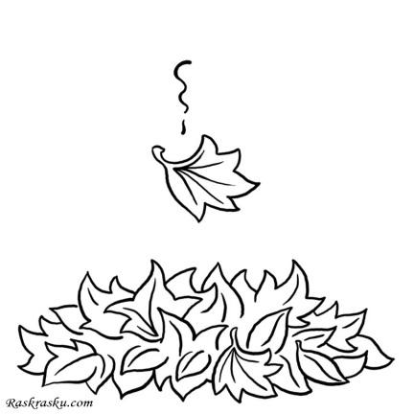
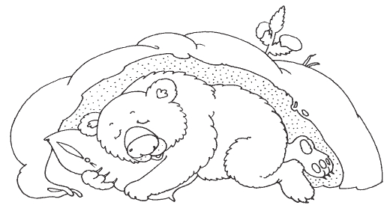
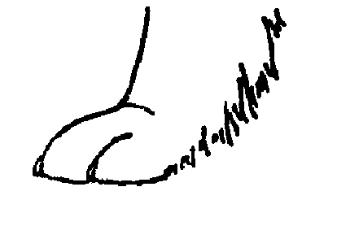
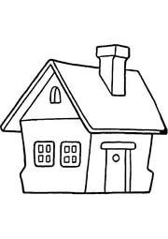
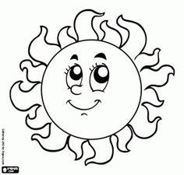
Листьев кучу | Спит | В берлоге косолапый
До весны сосёт там лапу | Есть у каждого свой дом | Всем тепло, уютно в нём.

Slide 7
Перед нами ёлочка :
Шишечки, иголочки.
Шарики, фонарики,
Зайчики и свечки,
Звёзды, человечки.

Slide 8
Мнемотаблицы для описательного рассказа

Slide 9
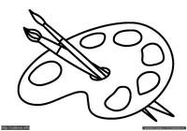
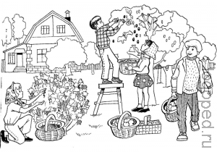
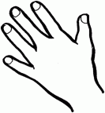
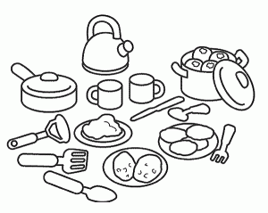
Что это? | Цвет | Форма
Вкус | Где растёт | Каков на ощупь
Что можно приготовить

Slide 10
Мнемотаблица загадки

Slide 11
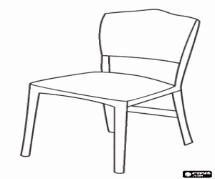
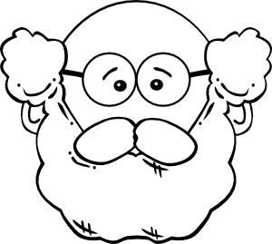
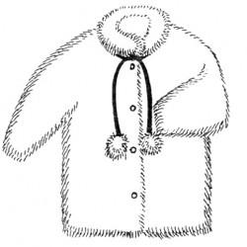
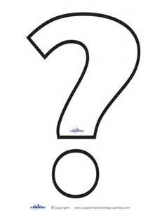
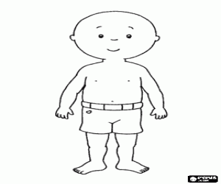
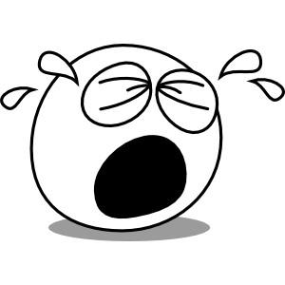
 |  | 100

Slide 12
Красная девица
Сидит в темнице,
А коса на улице.

Slide 13
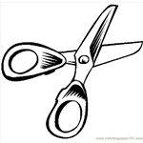
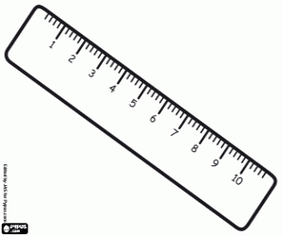
7 |  | 1

Slide 14
«Семь раз отмерь, один раз отрежь»

Slide 15
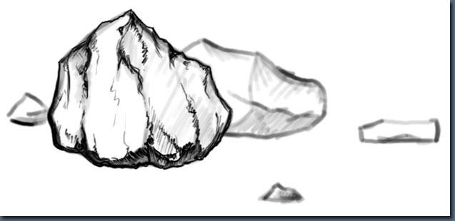
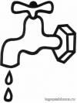
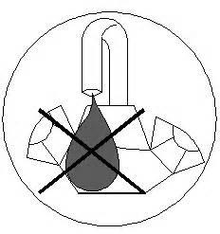
Под

Slide 16
«Под лежачий камень вода не течёт»

Slide 17
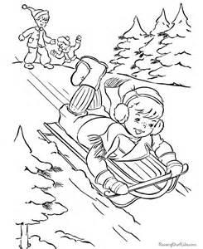
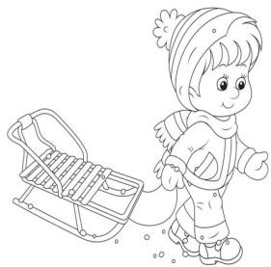

Slide 18
«Любишь кататься, люби и саночки возить»

Slide 19
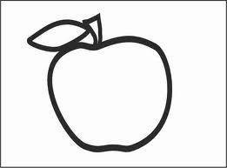
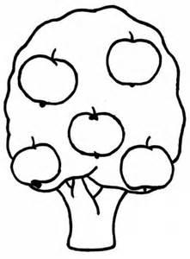
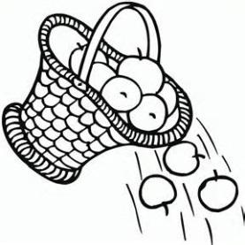

Slide 20
«Яблоко от яблони недалеко катится»

Slide 21
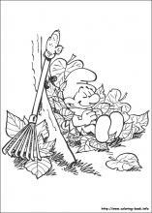
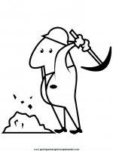
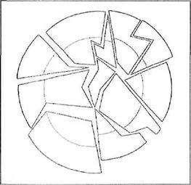

Slide 22
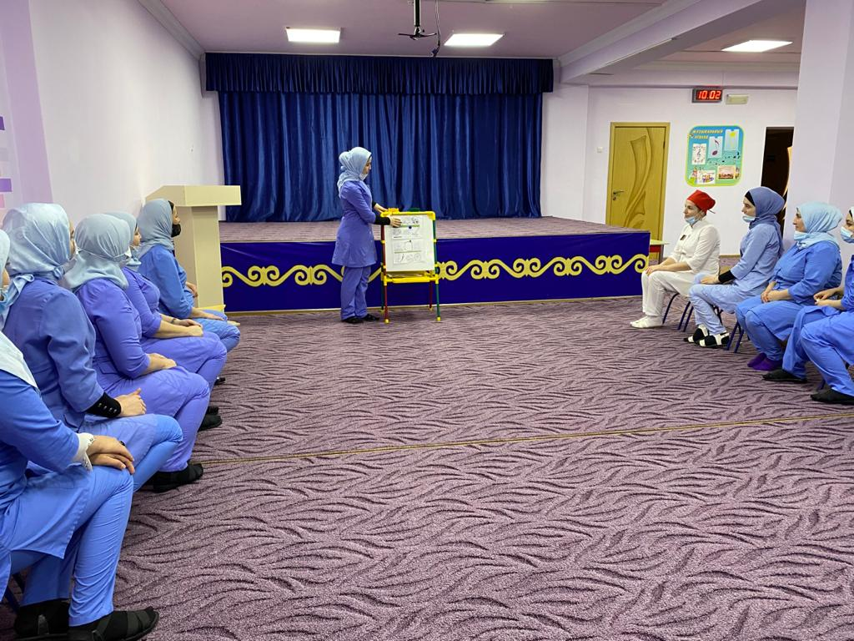

Slide 23
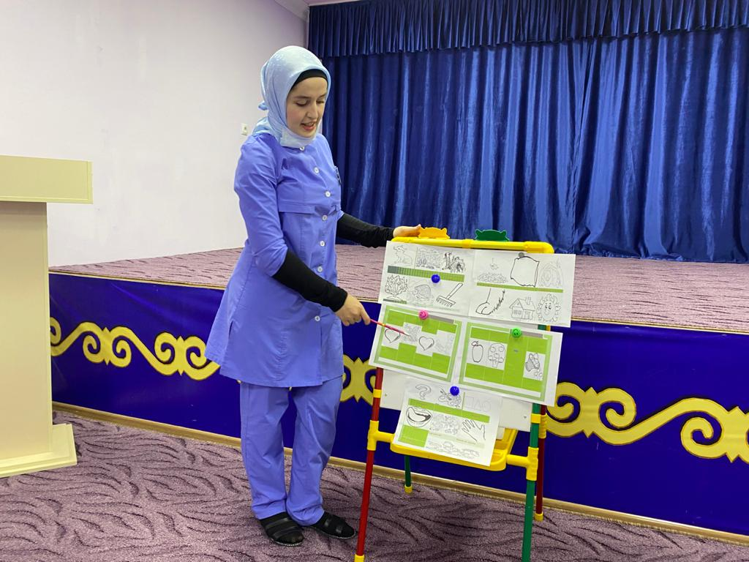
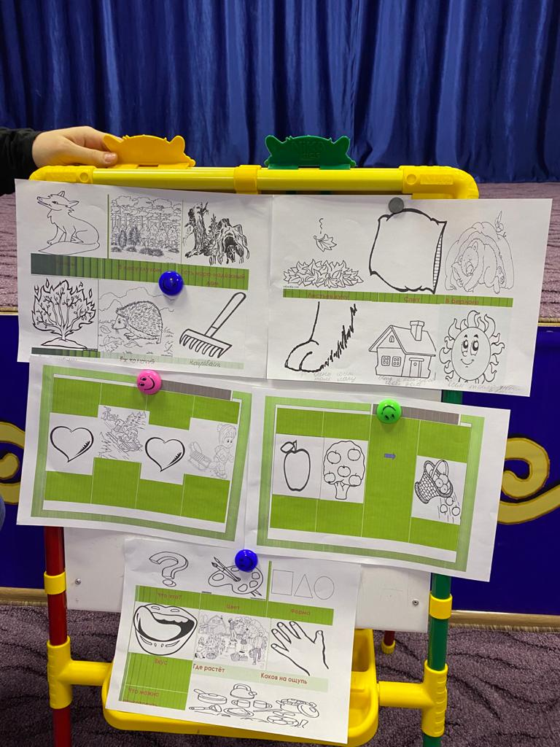

Slide 24
В заключение мастер-класса я предлагаю вам продолжить фразы :

Slide 25
- Было интересно...

Slide 26
- Было трудно, но...

Slide 27
Я поняла,
что...

Slide 28
Теперь
я могу...

Slide 29
Желаем вам успехов и творчества в работе с детьми !

